Slide 1
有制約最適化の検証
連携最適化テーマ
熊谷 渉
YHQ MK本部 イノベーションセンター
プロジェクトデザイン部 オペレーショナルエクセレンスGr.
2022年5月16日

Slide 2
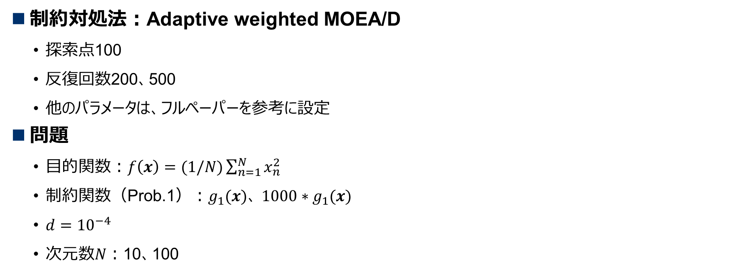
実験条件
制約対処法：Adaptive weighted MOEA/D
探索点100
反復回数200、500
他のパラメータは、フルペーパーを参考に設定
問題
目的関数：$f\left(x\right)=(1/N)\sum_{n=1}^{N}{x_{n}^{2}}$
制約関数（Prob.1）：$g_{1}(x)$、 $1000∗g_{1}(x)$
$d={10}^{−4}$
次元数$N$：10、100

Slide 3
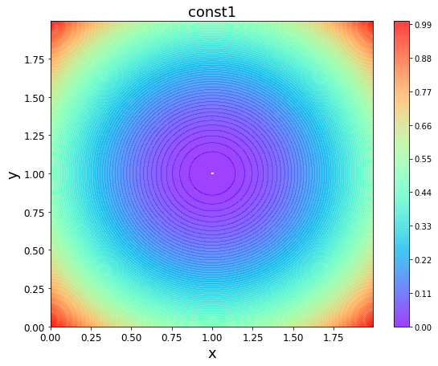
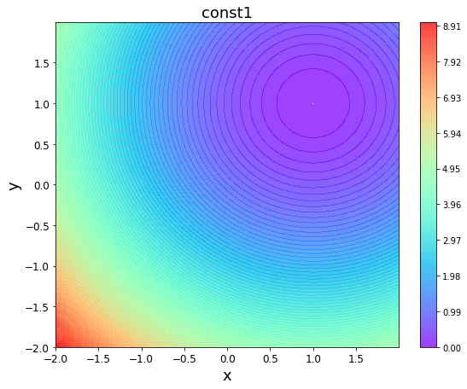













決定変数空間での目的関数と違反関数$g_{1}$の景観：2次元
$f,v$が両方悪い領域と、トレードオフ領域がある
目的関数$f$の景観
違反関数$g$の景観
$$x∈{[−2,2]}^{N}$$
$$x∈{[−2,2]}^{N}$$
$$x∈{[0,2]}^{N}$$
$$2$$
トレードオフ領域
トレードオフ領域
$$1$$
トレードオフ領域
パレートフロンティア
パレートフロンティア
$$0$$
$$−1$$
両方悪い領域
両方悪い領域
パレートフロンティア
$$−2$$
$$−2$$
$$−1$$
$$0$$
$$1$$
$$2$$

Slide 4
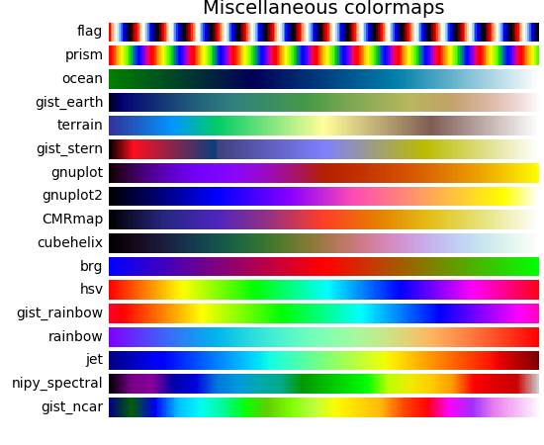
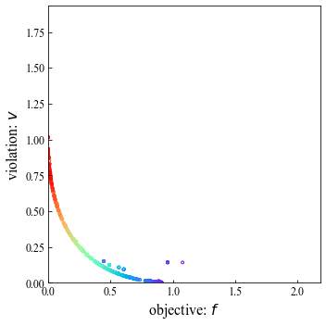
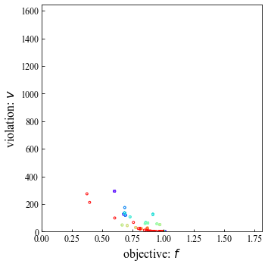










($f,v$)空間の解の軌跡：10次元
20回毎に探索点群$x^{i}(k)$を描画
反復回数200
$$x^{1}(k)$$
$$x^{2}(k)$$
$$x^{3}(k)$$
$$⋯$$
$$x^{m−2}(k)$$
$$x^{m−1}(k)$$
$$x^{m}(k)$$
$$g_{1}(x)$$
$$1000g_{1}(x)$$
等スケールでは、パレートフロンティアを均等に覆うが、異スケールでは、パレートフロンティアの可能解側に徐々に近づく

Slide 5
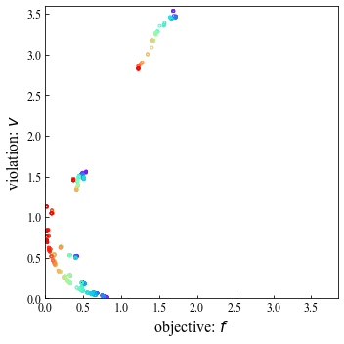
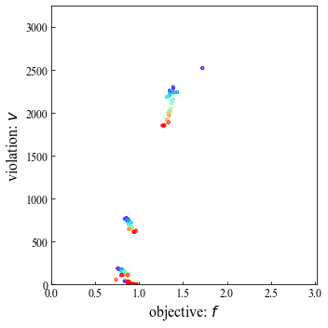



($f,v$)空間の解の軌跡：100次元
50回毎に探索点群$x^{i}(k)$を描画
反復回数500
$$x^{1}(k)$$
$$x^{2}(k)$$
$$x^{3}(k)$$
$$⋯$$
$$x^{m−2}(k)$$
$$x^{m−1}(k)$$
$$x^{m}(k)$$
$$g_{1}(x)$$
$$1000g_{1}(x)$$
$f,v$同時に更新中
$f,v$同時に更新中
トレードオフ領域
トレードオフ領域
等スケールでは、パレートフロンティアを均等に覆うが、異スケールでは、パレートフロンティアの可能解側に徐々に近づく

